Slide 1







CHÀO MỪNG CÁC EM ĐẾN VỚI BÀI HỌC NGÀY HÔM NAY!

Slide 2

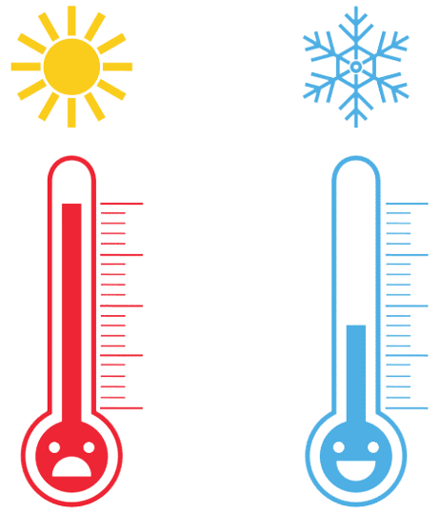

KHỞI ĐỘNG
Làm thế nào để biết được vật nào nóng hơn, vật nào lạnh hơn?
Có thể làm cho vật nóng lên hay lạnh đi như thế nào?

Slide 3
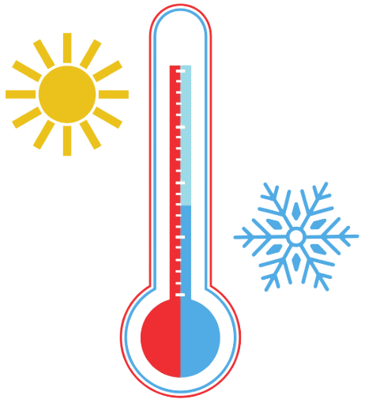
KHỞI ĐỘNG
Có thể cho vật nóng hơn ra chỗ có nhiệt độ thấp hơn để vật lạnh đi.
Vật nóng hơn có nhiệt độ cao hơn vật lạnh

Slide 4





BÀI 12. NHIỆT ĐỘ VÀ SỰ TRUYỀN NHIỆT

Slide 5


NỘI DUNG BÀI HỌC
1. Nóng, lạnh và nhiệt độ
2. Sự truyền nhiệt

Slide 6




1. Nóng, lạnh và nhiệt độ

Slide 7

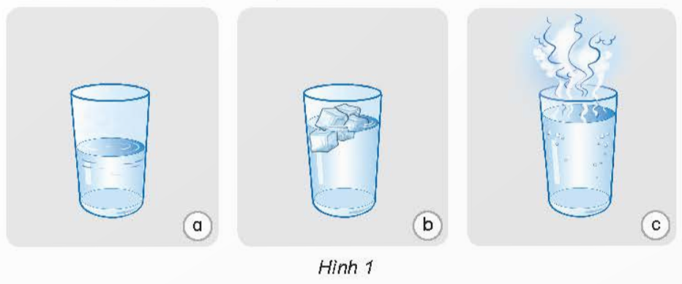

Hoạt động 1.1. Thí nghiệm hình 1
Dự đoán nhiệt độ ở cốc nước nào cao nhất, ở cốc nước nào thấp nhất.
Tiến hành thí nghiệm kiểm chứng.

Slide 8
Hoạt động 1.1. Thí nghiệm hình 1
Cốc c có nhiệt độ
cao nhất
Cốc b có nhiệt độ
thấp nhất

Slide 9



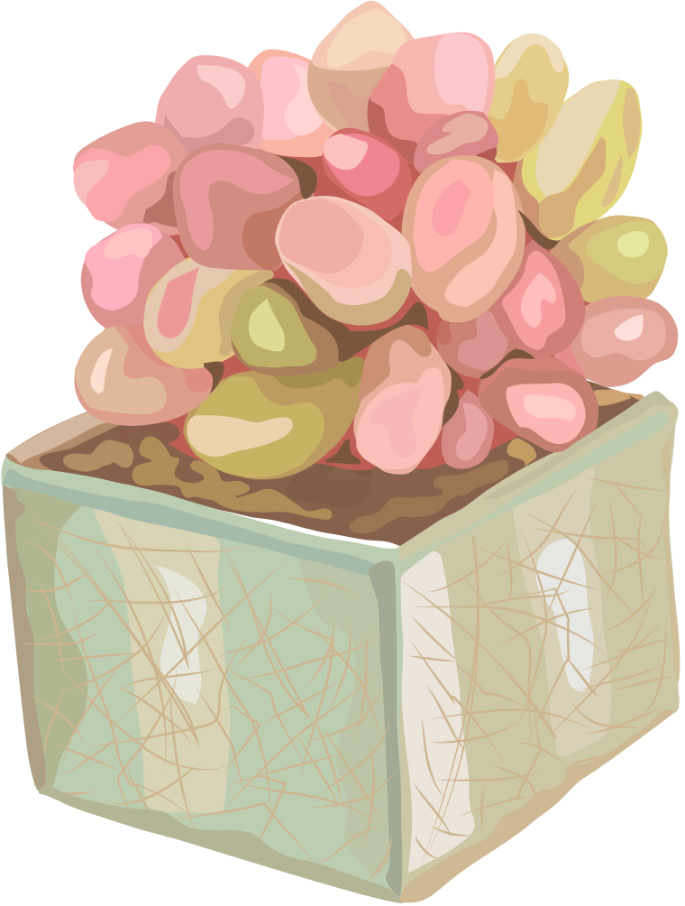
KẾT LUẬN
Vật nóng hơn thì có nhiệt độ cao hơn, vật lạnh hơn thì có nhiệt độ thấp hơn.

Slide 10


Hoạt động 1.2. Một số loại nhiệt kế đo nhiệt độ cơ thể và nhiệt độ không khí
Em có nhận xét gì về nhiệt độ của em và của các bạn trong nhóm?

Slide 11
Hoạt động 1.2. Một số loại nhiệt kế đo nhiệt độ cơ thể và nhiệt độ không khí
Nhiệt độ của em và của các bạn gần giống nhau, không chênh lệch nhiều.

Slide 12
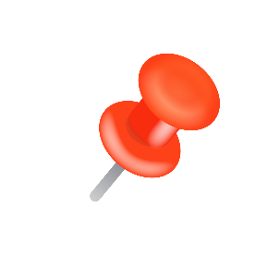

Hoạt động 1.2. Một số loại nhiệt kế đo nhiệt độ cơ thể và nhiệt độ không khí
Em có nhận xét gì về kết quả đo nhiệt độ phòng học của em và của các bạn trong nhóm?
Giống với các bạn trong lớp

Slide 13


KẾT LUẬN
Nhiệt kế là dụng cụ đo nhiệt độ.

Slide 14


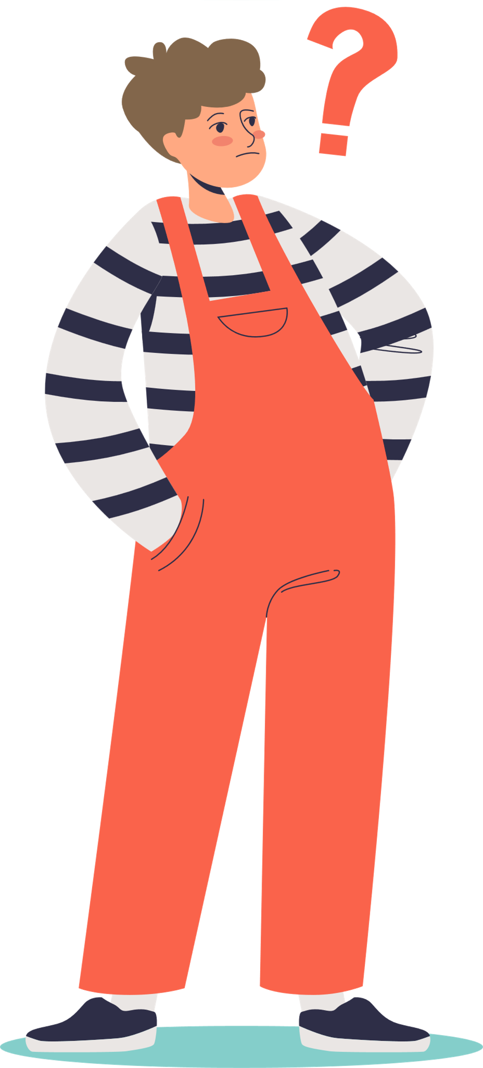
Câu hỏi mở rộng
Số chỉ của nhiệt kế cho biết điều gì?
Làm thế nào biết vật này nóng hơn hay lạnh hơn vật kia?
Nếu đổ một phần nước nóng ở cốc c (hình 1c) và cốc nước (hình 1a) thì nhiệt độ của cốc nước ở cốc a tăng lên hay giảm đi?

Slide 15

Câu hỏi mở rộng
Số chỉ của nhiệt kế cho biết nhiệt độ của vật được đo.
So sánh nhiệt độ của hai vật sẽ biết vật nào nóng hơn hay lạnh hơn vật nào.
Nhiệt độ của nước ở cốc a tăng lên.

Slide 16
2. Sự truyền nhiệt

Slide 17

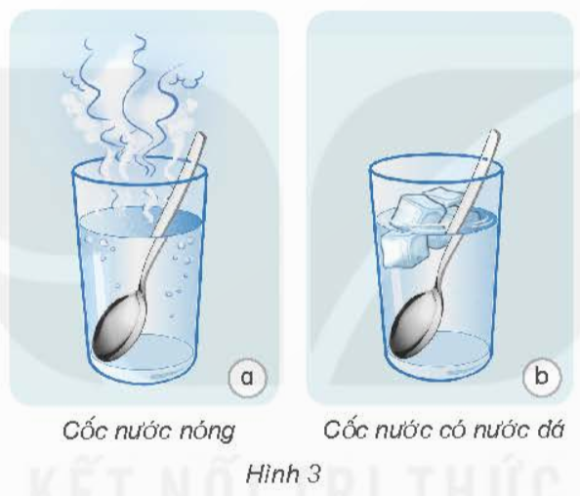
Thí nghiệm 4
Dùng hai tay cầm hai thìa kim loại giống nhau để cảm nhận nhiệt độ của chúng
Cắm mỗi thìa vào một cốc
Sau vài phút, lại dùng hai tay cầm vào cán thìa để cảm nhận nhiệt độ

Slide 18

Thí nghiệm 4
Thìa trong cốc nước nóng có nhiệt độ cao hơn thìa trong cốc nước lạnh vì nhiệt độ từ cốc nước nóng đã truyền sang thìa, trong cốc nước lạnh, nhiệt độ từ thìa đã truyền sang cốc.

Slide 19
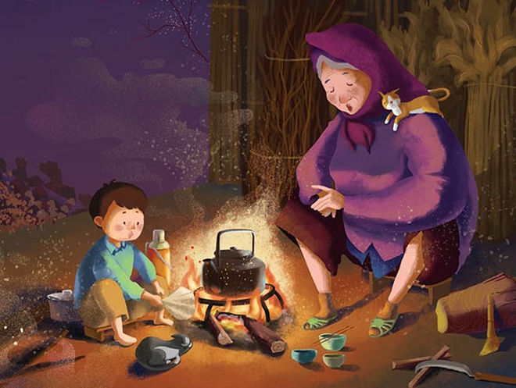
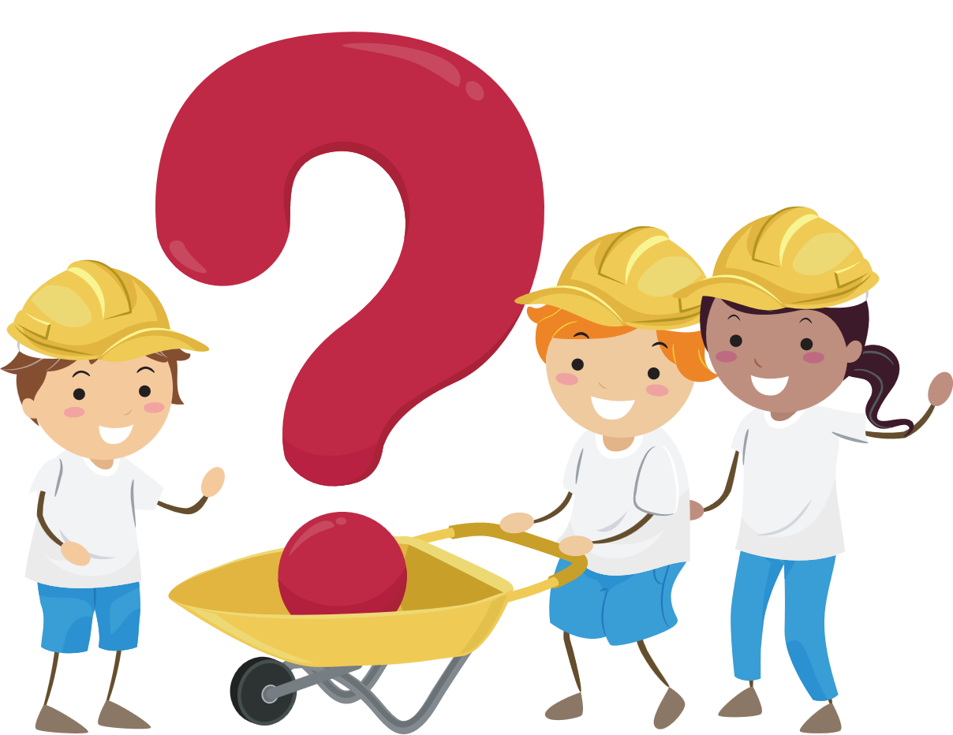
Tìm thêm ví dụ về sự truyền nhiệt trong thực tế.
Khi ngồi cạnh bếp lửa ta thấy nóng hơn.

Slide 20


KẾT LUẬN
Nhiệt có thể truyền từ vật này sang vật khác. Vật có nhiệt độ cao hơn truyền nhiệt cho vật có nhiệt độ thấp hơn.
Vật có nhiệt độ cao hơn tỏa nhiệt, lạnh đi.
Vật có nhiệt độ thấp hơn thu nhiệt và nóng lên.

Slide 21
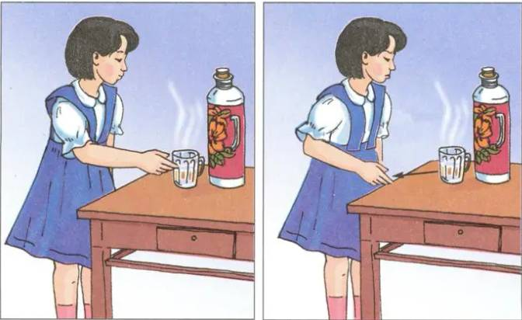
Câu hỏi mở rộng
Nhiệt đã truyền từ nước nóng qua thành cốc tới tay em.
Khi chạm vào cốc nước nóng, tay em cảm thấy nóng. Nhiệt truyền từ đâu đến tay em?

Slide 22
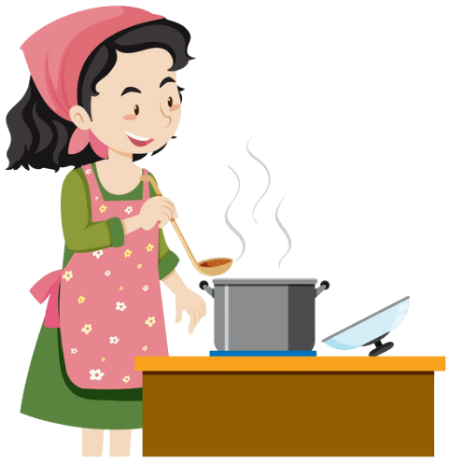
Câu hỏi mở rộng
Vì sao khi được đun nấu thì nhiệt độ của thức ăn tăng lên?
Vì nhiệt truyền từ bếp tới thức ăn.

Slide 23
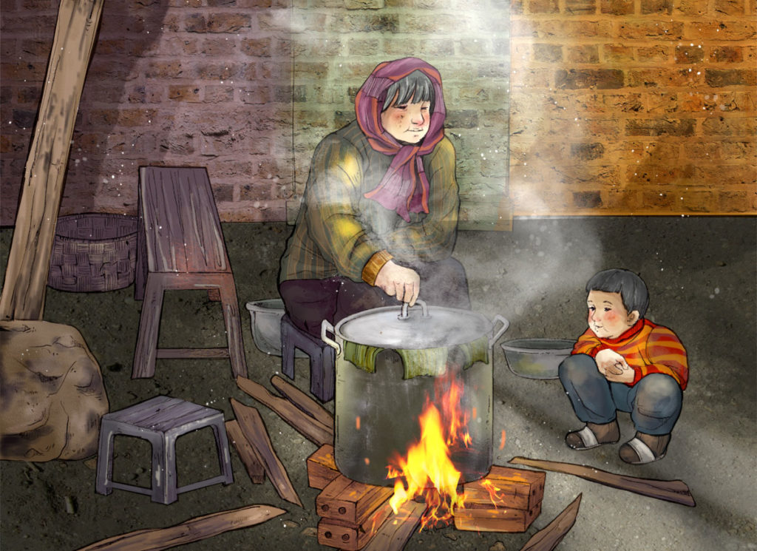
Câu hỏi mở rộng
Nhiệt từ bếp lửa truyền tới người làm cho người ấm.
Vì sao vào mùa đông mọi người thích ngồi bên bếp lửa?

Slide 24


Câu hỏi mở rộng
Nêu một số cách khác làm vật nóng lên hay lạnh đi trong cuộc sống.
Cách làm vật nóng lên: phơi thóc vào ngày nắng, đưa thép vào lò nung, đưa bánh mì vào lò nướng,…
Cách làm vật lạnh đi: đưa thực phẩm vào tủ lạnh, làm kem, dùng nước đá làm lạnh thực phẩm khi di chuyển xa,…

Slide 25


CỦNG CỐ
Câu 1. Khoanh tròn vào chữ cái trước câu trả lời đúng:
A. Vật nóng hơn có nhiệt độ thấp hơn, vật lạnh hơn có nhiệt độ cao hơn.
B. Nhiệt kế dùng để đo vật nặng hay nhẹ.
C. Cốc nước mới rót từ phích ra có nhiệt độ cao hơn cốc nước được rót từ phích ra trước đó 15 phút.
D. Nhiệt truyền từ vật lạnh hơn sang vật nóng hơn.

Slide 26
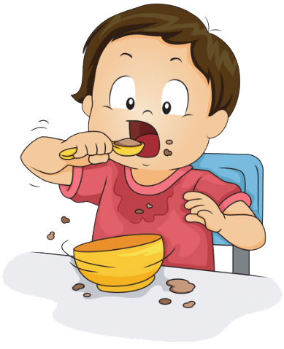
CỦNG CỐ
Câu 2. Khi em bưng bát cơm nóng, nhiệt đã truyền từ vật nào tới tay em?
Nhiệt truyền từ cơm nóng qua bát tới tay em.

Slide 27
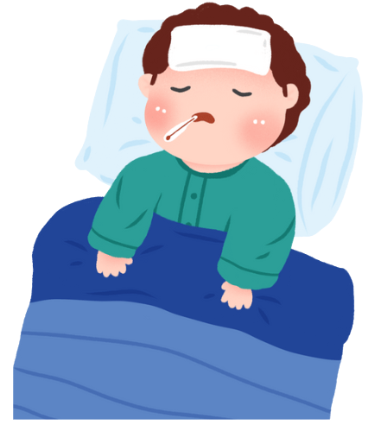
CỦNG CỐ
Câu 3. Vì sao khi em bị sốt, mẹ của em thường lấy khăn mát đắp lên trán và sau ít phút khăn đó ấm lên?
Nhiệt đã truyền từ trán của em sang khăn đắp trên trán, làm khăn ấm lên.

Slide 28



HƯỚNG DẪN VỀ NHÀ
Ôn lại kiến thức đã học.
Hoàn thành bài tập trong VBT.
Đọc trước Bài 13 – Vật dẫn điện tốt, vật dẫn điện kém.

Slide 29



CẢM ƠN CÁC EM ĐÃ
LẮNG NGHE BÀI GIẢNG!

